Slide 1
Чай как средство для создания рисунка

Slide 2
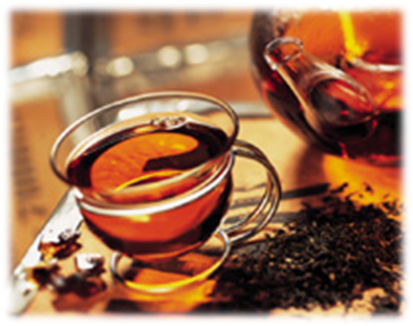
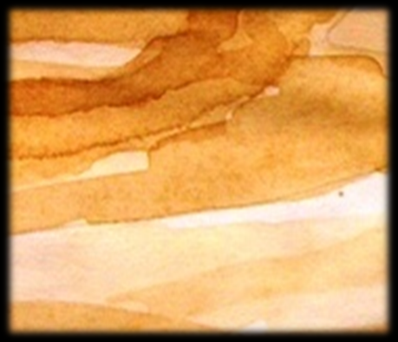
Чай для рисования
Черный чай

Slide 3
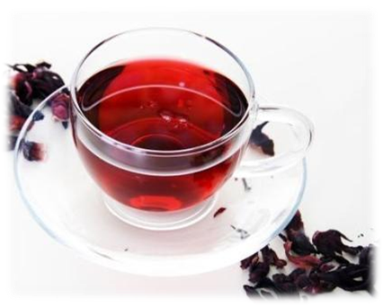
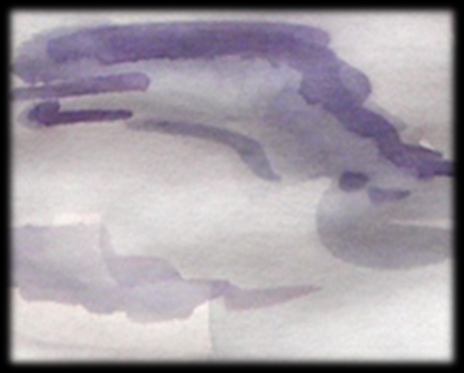
Чай для рисования
Красный чай

Slide 4
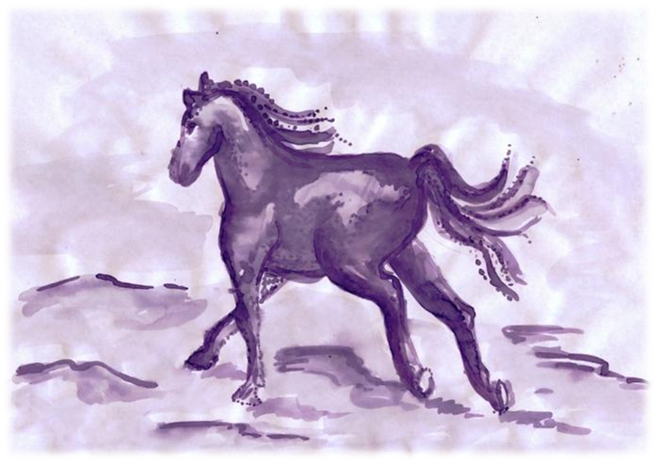
Варианты рисунков

Slide 5
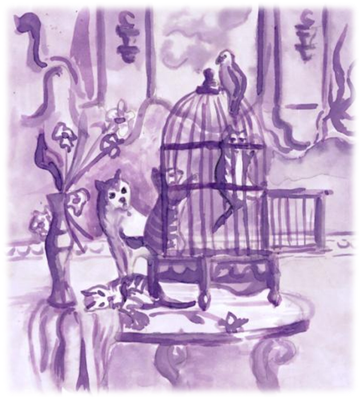
Варианты рисунков

Slide 6
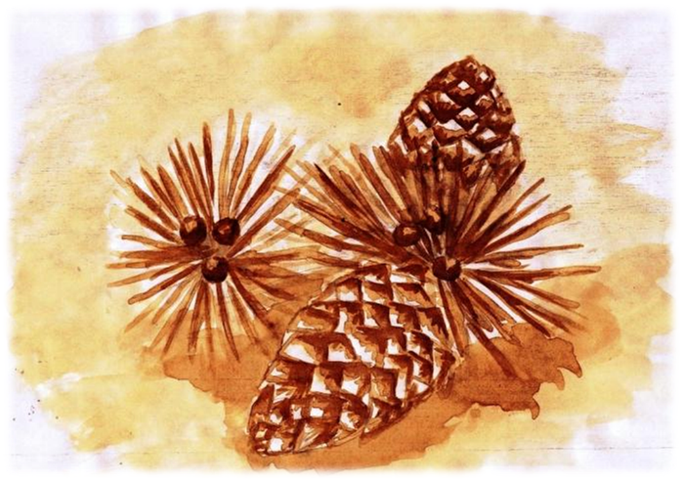
Варианты рисунков

Slide 7
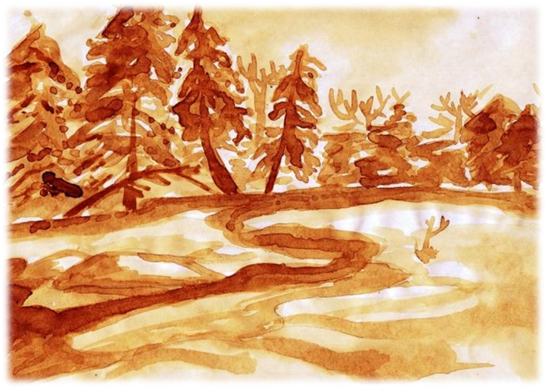
Варианты рисунков

Slide 8
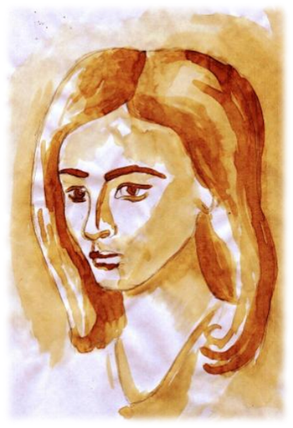
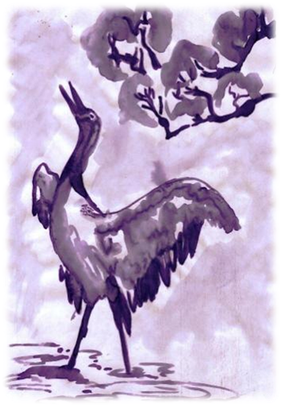
Варианты рисунков

Slide 9
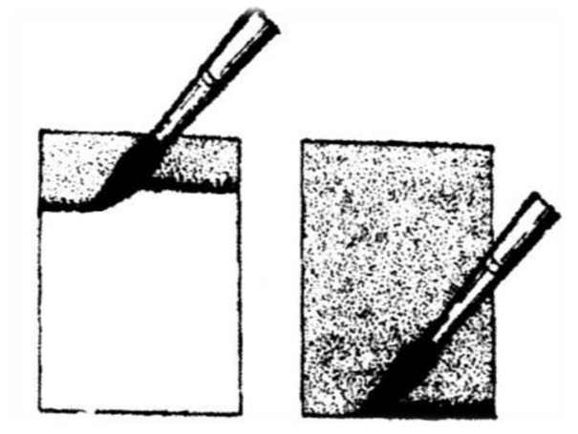
Техника отмывки
равномерно прогоняя раствор горизонтальной полосой
в наклонном положении

Slide 10
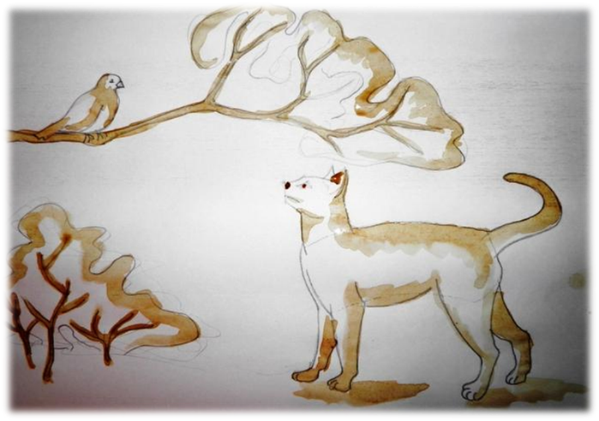
Этапы работы над рисунком
1 Этап
Нанести раствор на темные участки

Slide 11
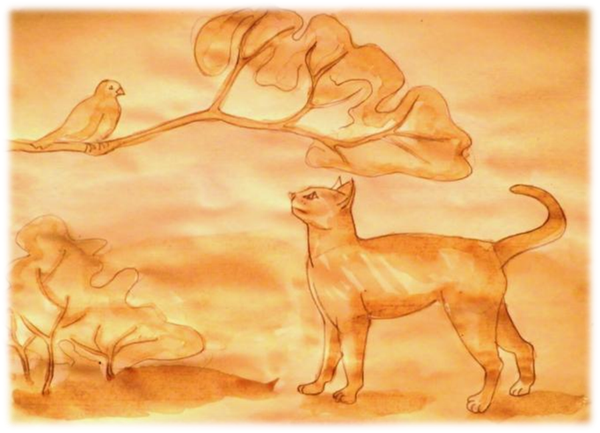
Этапы работы над рисунком
2 Этап
Покрыть лист техникой отмывки

Slide 12
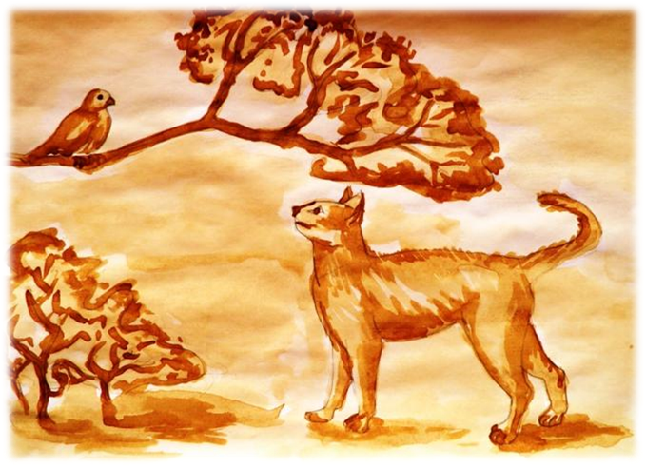
Этапы работы над рисунком
Последний штрих

Slide 13
Спасибо за внимание!

